Slide 1
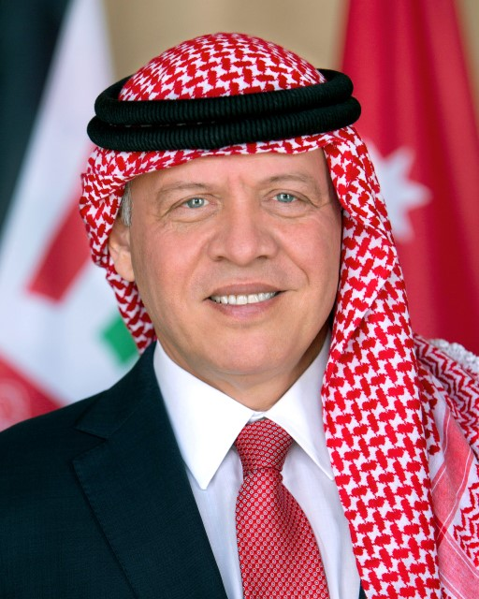
الملك المعزز
عمل الطالبة:تيا الربضي

Slide 2
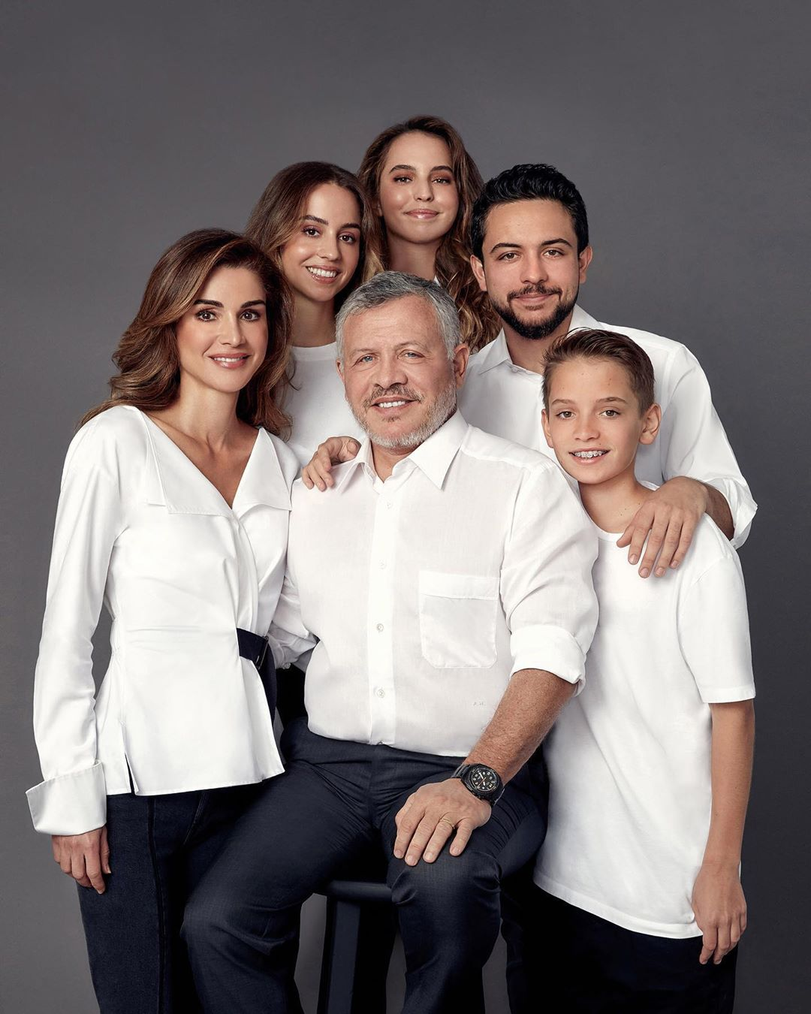
نبذة عن حياة جلالة الملك عبد الله الثّاني
وُلد الملك عبدالله الثاني ابن الحسين في عمّان، في 30 كانون الثاني 1962.
والداه هما الملك الحسين طيّب اللّه ثراه ، و منى الحسين.
تلقى جلالته دراسته الابتدائية في الكلية العلميّة الأسلاميّة في عمّان.
و التّحق بمدرسة سانت أدموند في انجلترا ثمّ باكادميّة ديرفيلد في أميركا.
التّحق الملك عبداللّه الثّاني باكادميّة ساندهيرست العسكريّة الملكيّة في المملكة المتحدة سنة 1980 م .
ثمّ درس بجامعة أكسفورد مساقا في الدّراسات الخاصة في شؤون الشرق الأوسط.
تسلم سلطاته الدستوريّة في 7 شباط 1999 م.
اقترن الملك عبدالله بالملكة رانيا في عام 1992م ، ورزقا نجلين هما سمو الأمير الحسين (ولي العهد) و الأمير هاشم . و ابنتين هما سمو الأميرة ايمان و سمو الأميرة سلمى.

Slide 3
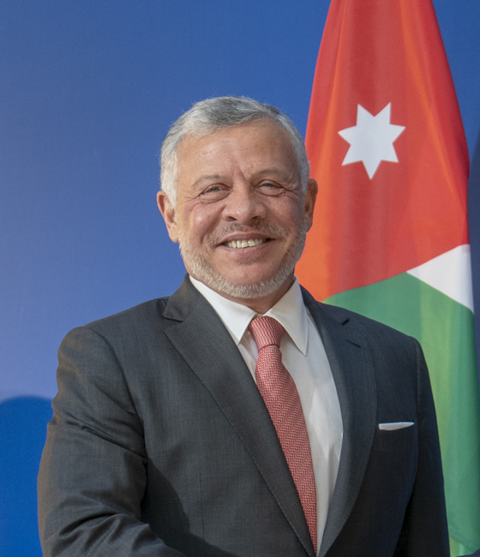
انجازات الملك عبدالله الثّاني
التحديث و الأصلاح : من خلال الارادة الصلبة لتطوير البرامج الوطنيّة.
التعليم : قد عمل على تطوير مجال التكنولوجيا و المعلومات و الاتّصالات لتمكين الطلبة من مواكبة الاحتياجات المحلية والدولية.
الصحة : توسيع مظلّة التأمين الصّحي.
انشاء مستشفيات جديدة ، و تزويدها بأحدث الأجهزة و المعدّات الطبيّة.
المجال الاقتصادي : من خلال دعم و تطوير قطاعات الزّراعة و التّجارة و الصّناعة.
عربيا و دوليّا : حرص جلالته على الدّفاع عن القضية الفلسطينيّة و عن حق الشّغب الفلسطيني بوجود دوله مستقلّه. أمّا دوليّا فقد حرص على ابراز صورة الاسلام السّمح والبعيد عن الارهاب.
حصل جلالته على جوائز عالميّة عديدة في مجال حقوق الانسان و التّقارب و التّعايش ما بين الأديان.

Slide 4
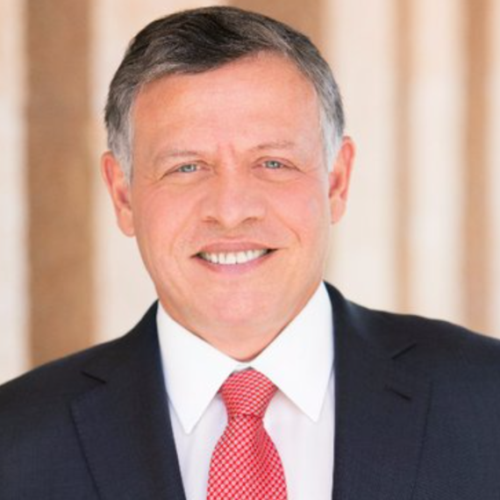
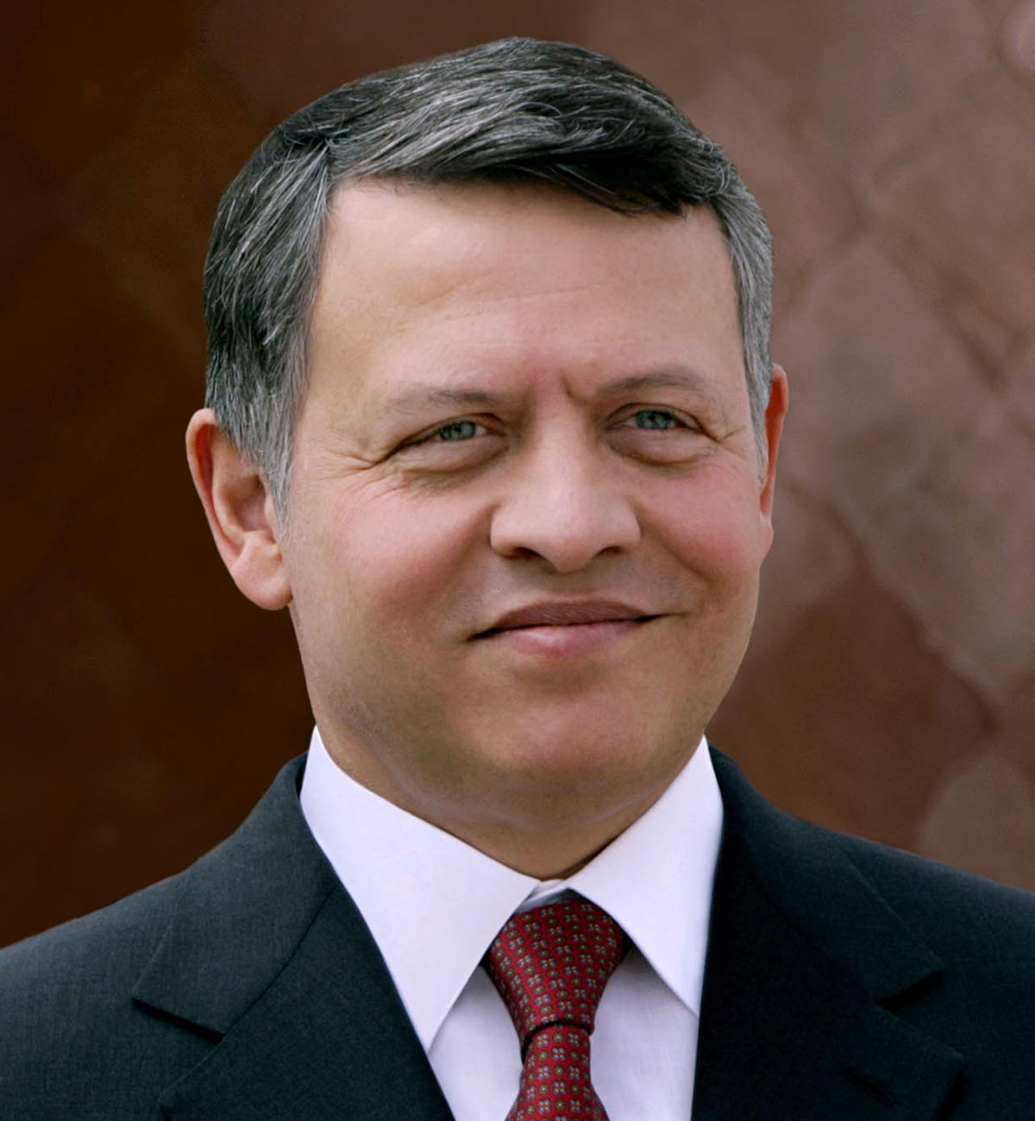
Links:
https://www.youtube.com/watch?v=3eQPH7-0Fkk
https://wordwall.net/resource/38890526/untitled2

